Slide 1
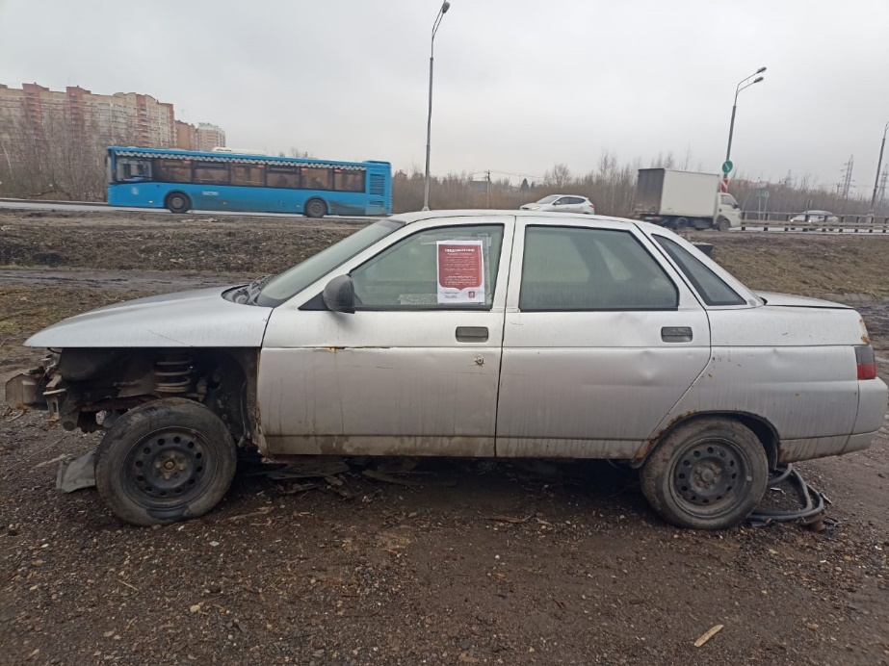
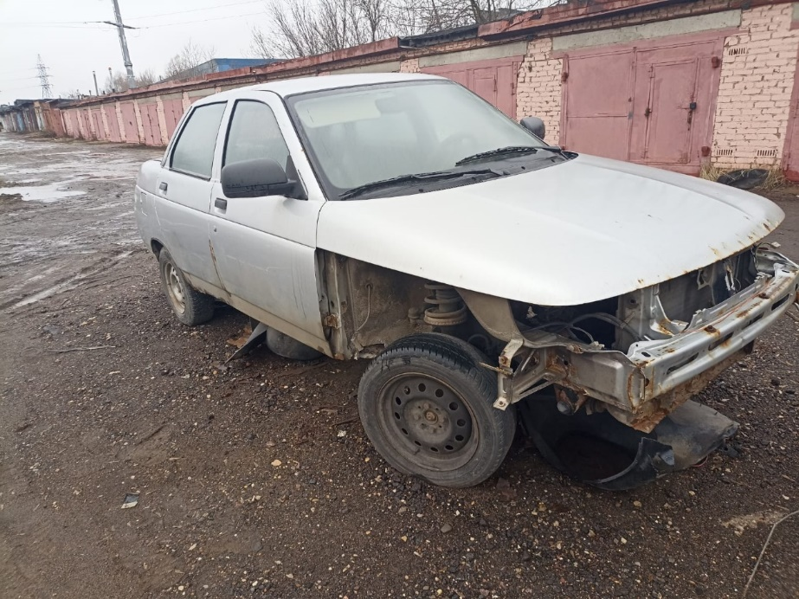
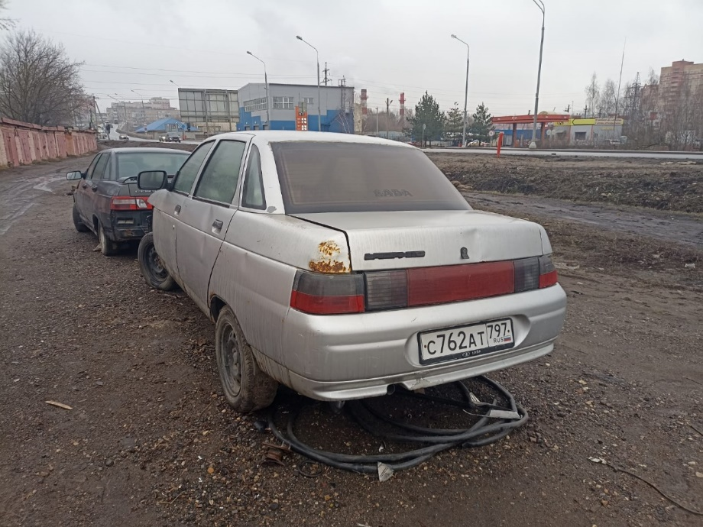
Адрес местонахождения: г. Москва, район Щербинка, ул. Староникольская, возле вл. 85 с. 3/1 (координаты 55.509014, 37.555813), марка ТС: ВАЗ-2110, серебристый металл, ГРЗ: С762АТ797. Просим принять необходимые меры по приведению ТС в состояние, не позволяющее привести транспортное средство в состояние, не позволяющее идентифицировать его как брошенное, в том числе разукомплектованное, или переместить его в место, позволяющее хранить транспортное средство без создания помех в организации благоустройства территории города Москвы в соответствии с постановлением Правительства Москвы от 23.09.2014 г. №569-ПП «О порядке выявления, перемещения, временного хранения и утилизации брошенных, в том числе разукомплектованных, транспортных средств в городе Москве».

Slide 2
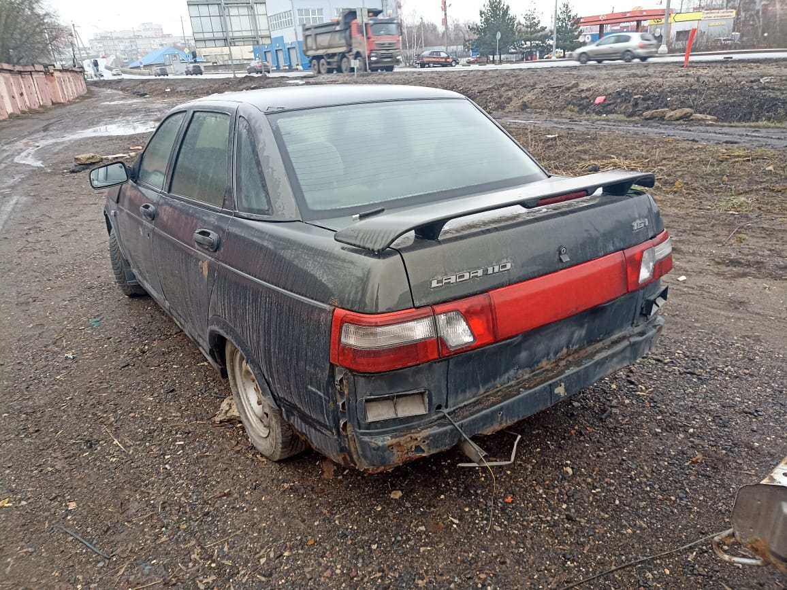
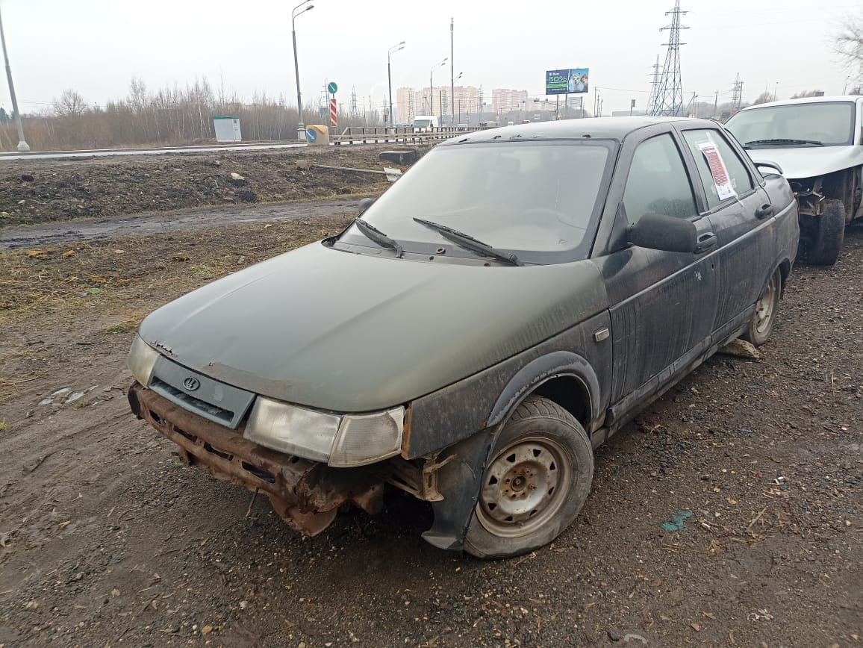
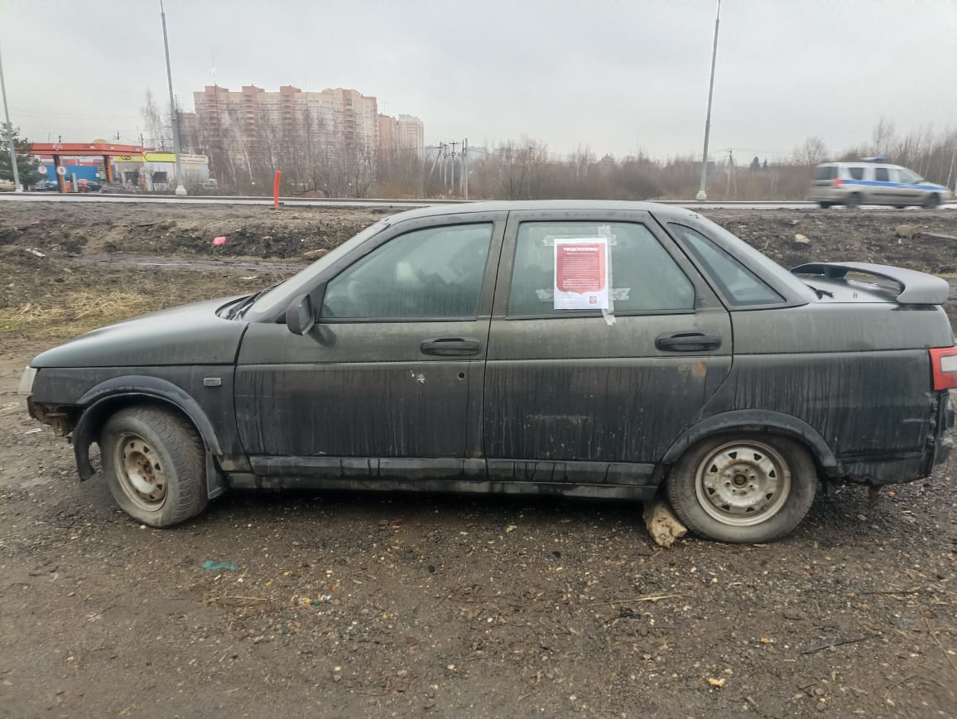
Адрес местонахождения: г. Москва, район Щербинка, ул. Староникольская, возле вл. 85 с. 3/1 (координаты 55.509014, 37.555813), марка ТС: ВАЗ-2110, тёмно-зелёный, ГРЗ: б/н. Просим принять необходимые меры по приведению ТС в состояние, не позволяющее привести транспортное средство в состояние, не позволяющее идентифицировать его как брошенное, в том числе разукомплектованное, или переместить его в место, позволяющее хранить транспортное средство без создания помех в организации благоустройства территории города Москвы в соответствии с постановлением Правительства Москвы от 23.09.2014 г. №569-ПП «О порядке выявления, перемещения, временного хранения и утилизации брошенных, в том числе разукомплектованных, транспортных средств в городе Москве».

